Slide 1

Projet 4 Optimiser un site existant
Guillaume NAVAL

Slide 2
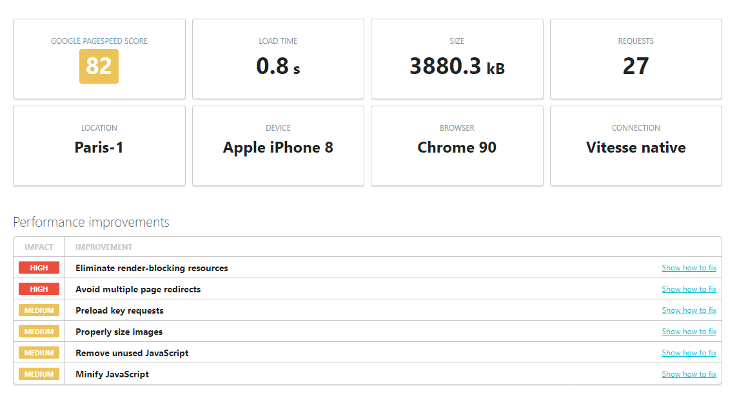
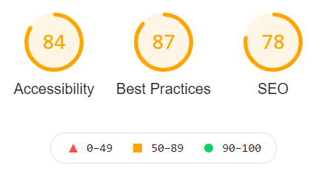
Analyse du site
Outils Lighthouse, Uptrends

Slide 3
Optimisation SEO
Outils Lighthouse, Uptrends

